Slide 1

Projeto de uma fresadora CNC para materiais de baixa e média densidade.
Universidade Federal do Rio Grande do Sul
Instituto de Informática
Aluno: Iury Justo de Barros
Orientador: Prof. Dr. Eduardo Simões Lopes Gastal

Slide 2
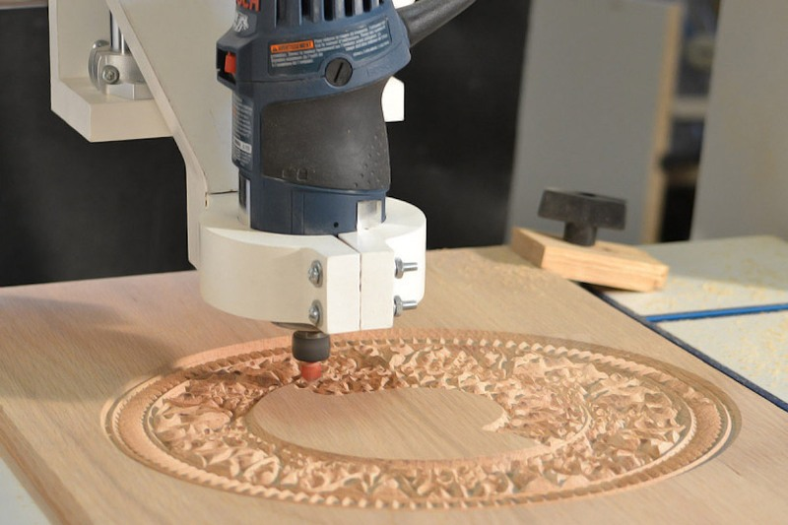
INTRODUÇÃO

Slide 3
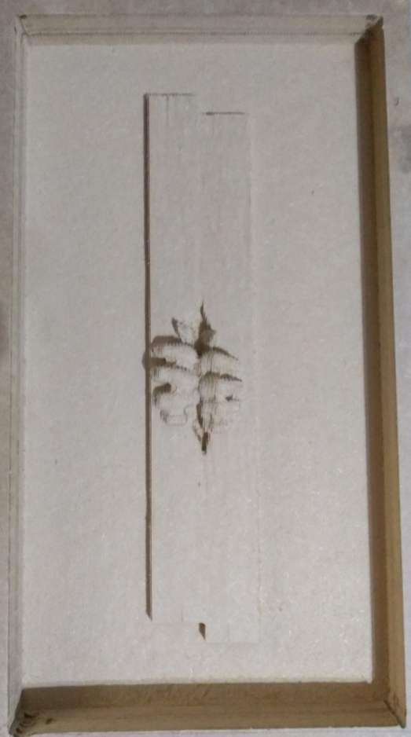
O que é uma CNC?
CNC (Comando Numérico Computadorizado) é uma máquina que é comandada por instruções expressas em números. Tem inúmeros fins mas no caso deste trabalho será utilizada para fazer cortes na madeira.
Objetivos do trabalho:
Criar um guia para a construção de uma CNC.
Criar um software para gerar essas instruções através de uma imagem digital.
Aperfeiçoar esse software(diminuir tempo e melhorar qualidade).
Fazer desenhos artísticos em madeira utilizando esse software.
Exemplo de um desenho artístico

Slide 4
PROJETO DA CNC

Slide 5
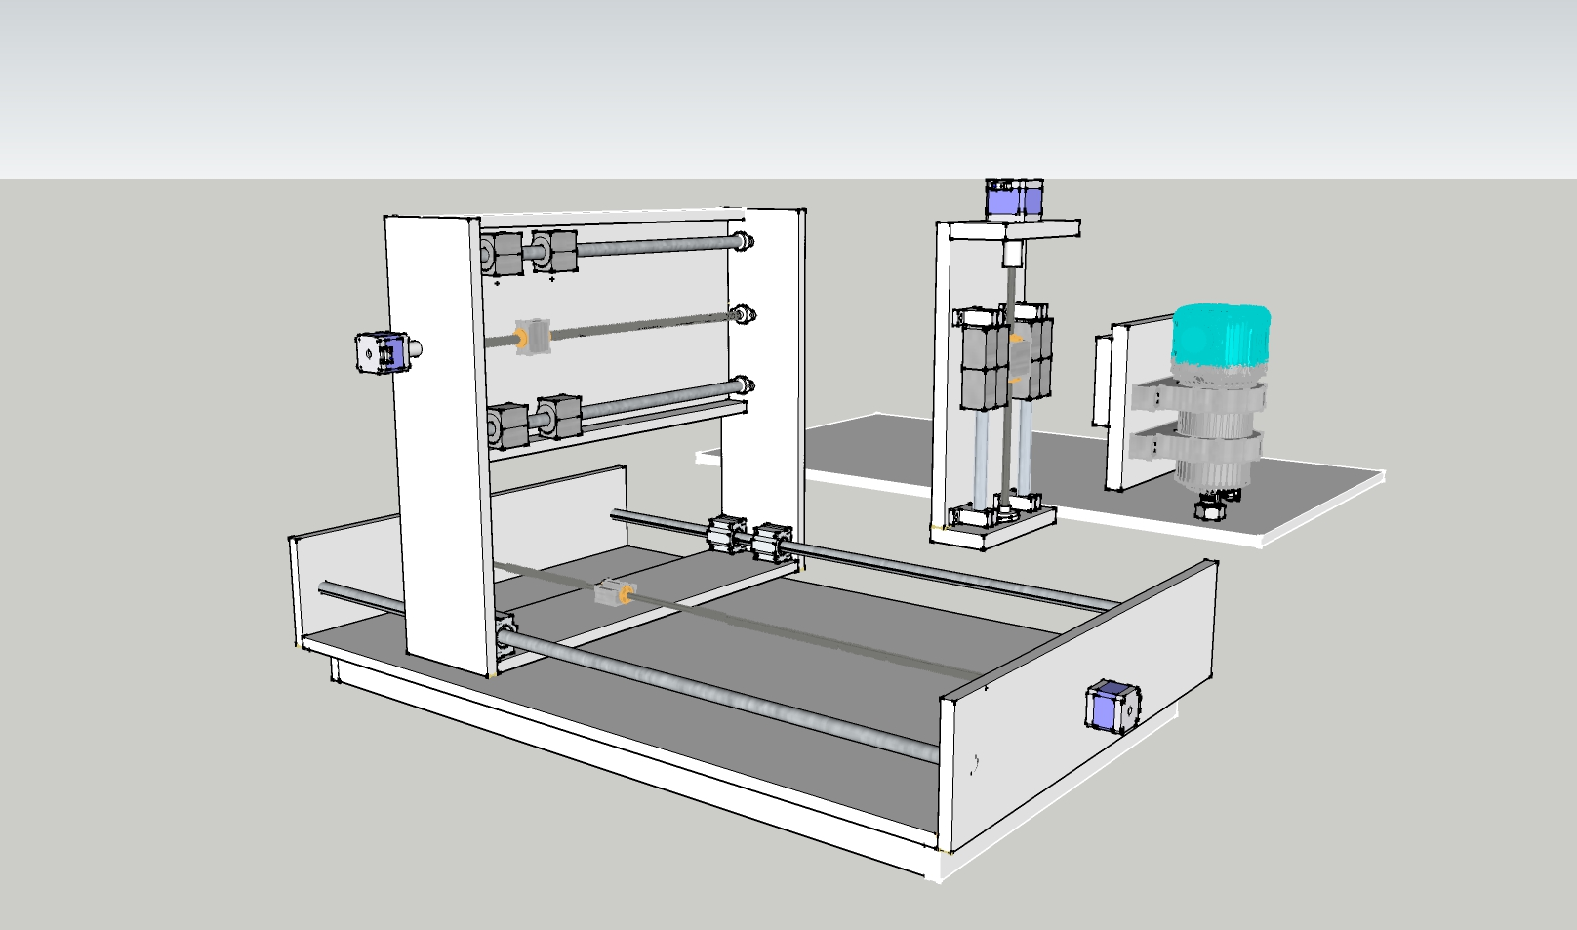
PROJETO DE HARDWARE

Slide 6
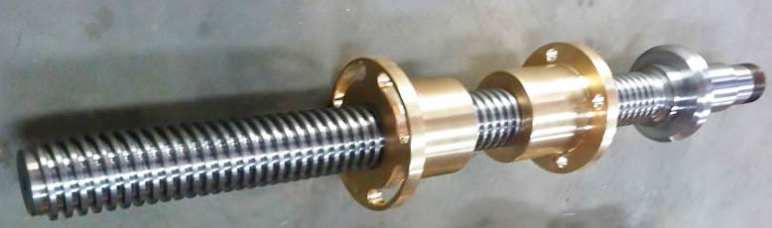
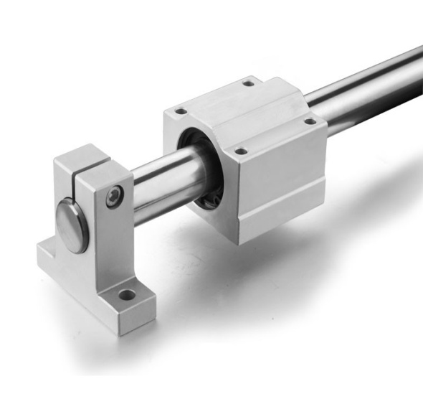
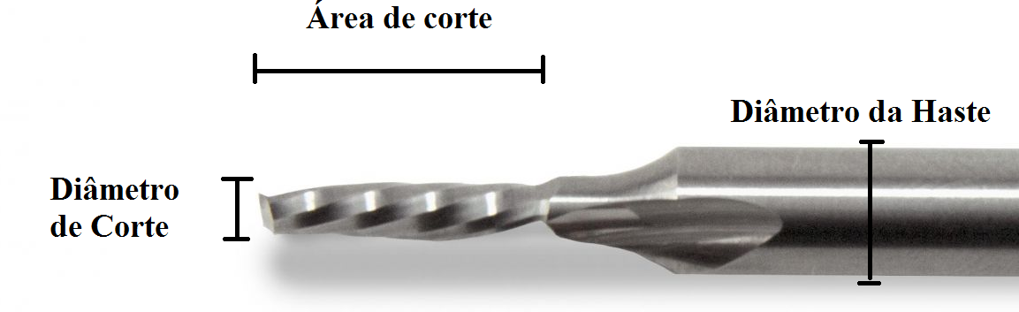
Decisões de projeto
Fuso Trapezoidal
Fresa de Topo
Tipo de CNC em formato de pórtico
Estrutura feita em madeira MDF de 15mm
Fusos trapezoidais
Rolamentos Pillowblock
Motores de Passo Nema 23 de 15kg.f.cm
Tupia da Makita de 710w
Arduino Uno
Driver TB6600
Fonte ATX de 500W
Rolamento Pillowblock
Fresa de Topo

Slide 7
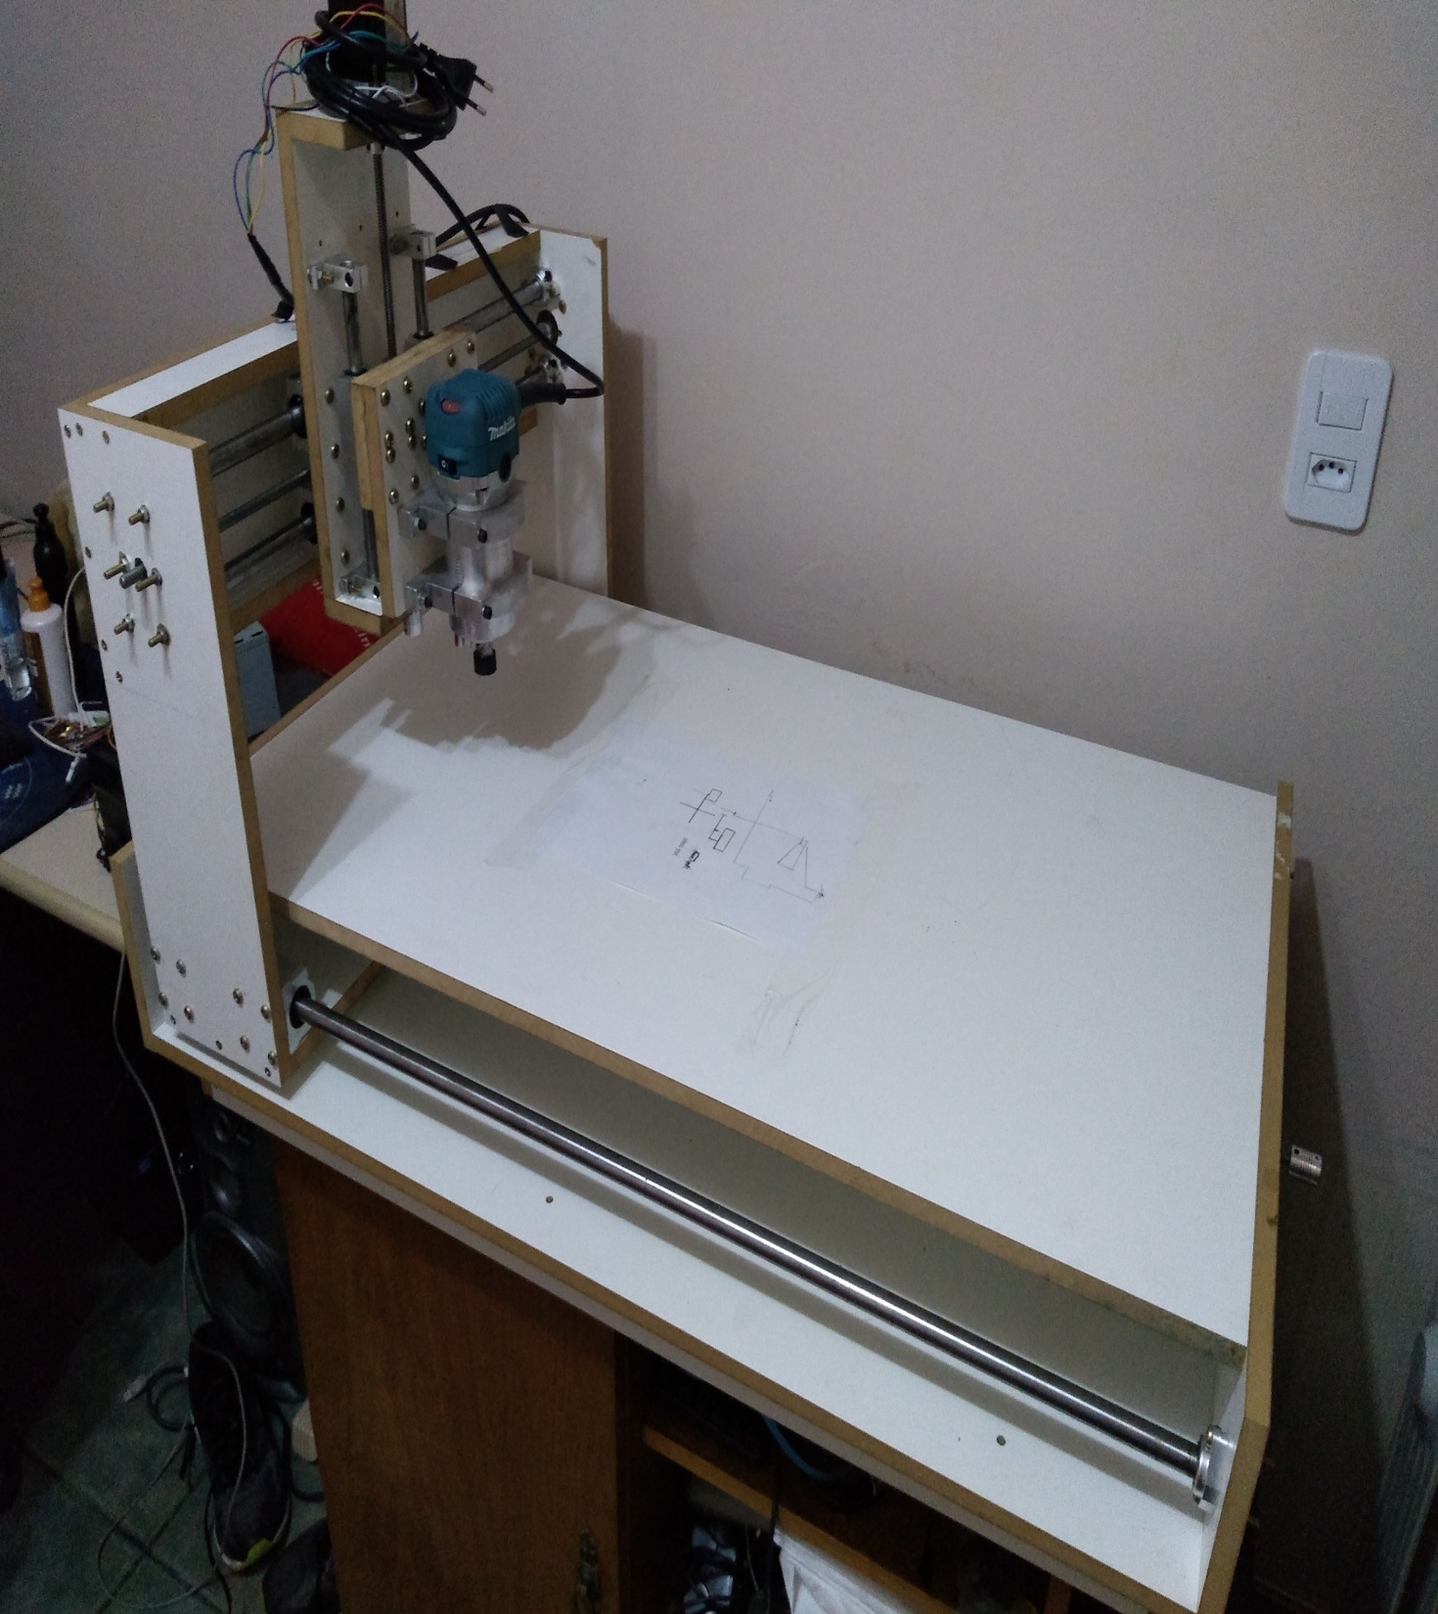
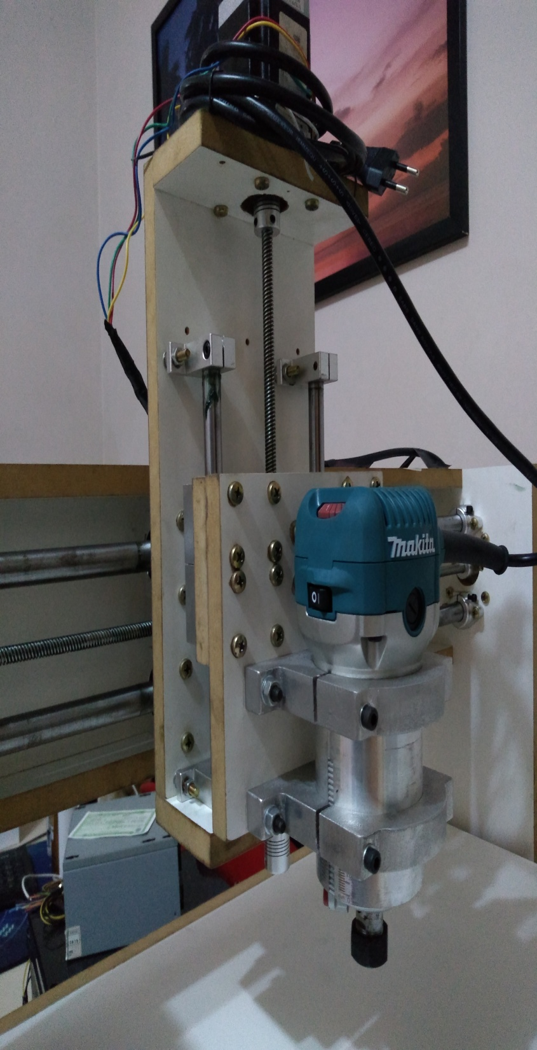
FOTOS DA CNC

Slide 8
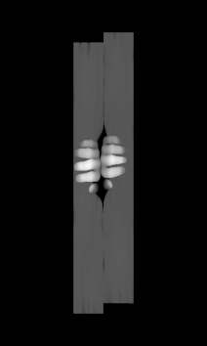
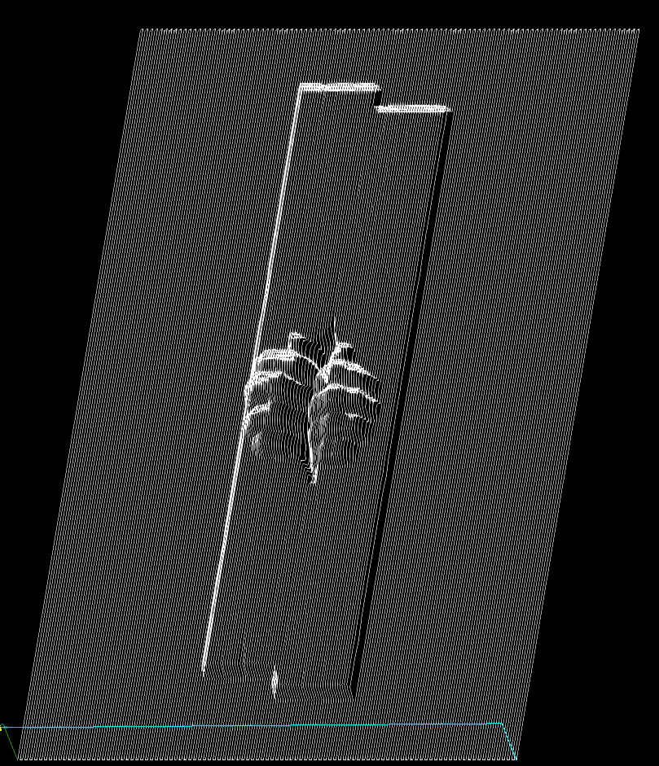
PROJETO DE SOFTWARE
Objetivos do software
Gerar percurso da CNC para uma imagem digital de profundidade.
Profundidade do corte obtida pela intensidade do nível de cinza.
Imagem de entrada
Percurso Simulado

Slide 9
Fluxo de controle da CNC
Imagem de entrada
Software desenvolvido
Universal Gcode-Sender
Grbl
CNC
Resultado
Gcode

Slide 10
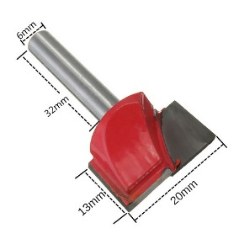
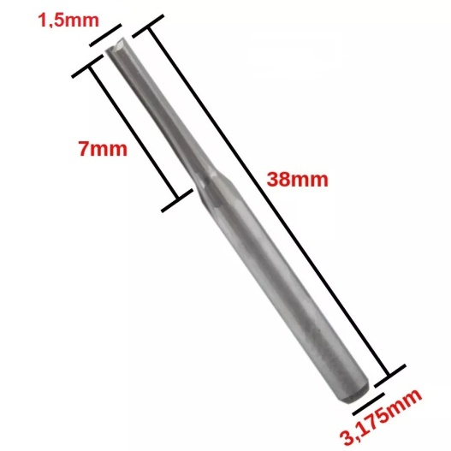
Requisitos do Software Desenvolvido
O corte deve corresponder a imagem de entrada.
A profundidade de corte não pode passar de 5 milímetros por vez.
O diâmetro das fresas deve ser configurável.
O software deve adaptar o percurso de corte baseado no diâmetro da fresa
Fresa de 20 mm
Fresa de 1,5 mm

Slide 11
Funcionamento do Software desenvolvido

Slide 12
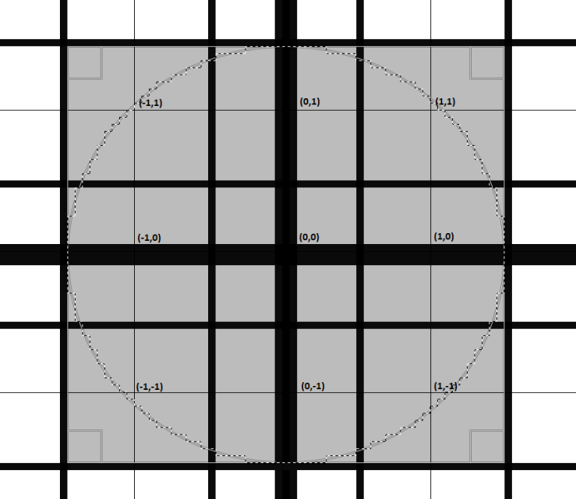
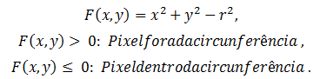
Imagens de Percurso
Problema: Ao posicionar a fresa sobre um pixel o corte será feito também em toda a vizinhança deste pixel na madeira.
Solução: Computar uma nova imagem que representa qual deve ser o percurso da fresa para obter o corte desejado (Imagem de Percurso).
Essa imagem de percurso é gerada através da aplicação de um filtro sobre a imagem de entrada.
Formato da fresa é representada pela equação da circunferência:
Filtro para fresa de 3mm

Slide 13

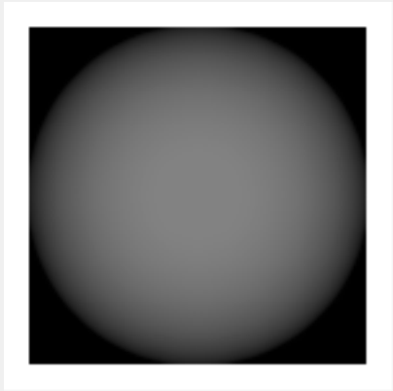
Exemplo de imagem de percurso
Imagem de entrada
Imagem de Percurso fresa de 20mm

Slide 14





Divisão da imagem em níveis
Problema: A máquina não pode cortar mais de 5 milímetros de profundidade por vez.
Solução: Separa o corte em vários níveis.
PROFUNDIDADES:
Imagem de entrada 25mm de profundidade
Nível 1: 0 a 5mm
Nível 2: 5 a 10mm
Nível 3: 10 a 15mm
Nível 4: 15 a 20mm
Nível 5: 20 a 25mm
Imagem de entrada
Nível 1
Nível 2
Nível 3
Nível 4
Nível 5

Slide 15
Otimização do tempo de corte
Problema: O tempo de corte muito elevado.
Solução: Utilizar duas fresas, com diâmetros diferentes.
Retirar grandes quantidades de madeira com uma fresa grande, e por fim, utilizarmos uma fresa pequena para fazer os detalhes.

Slide 16
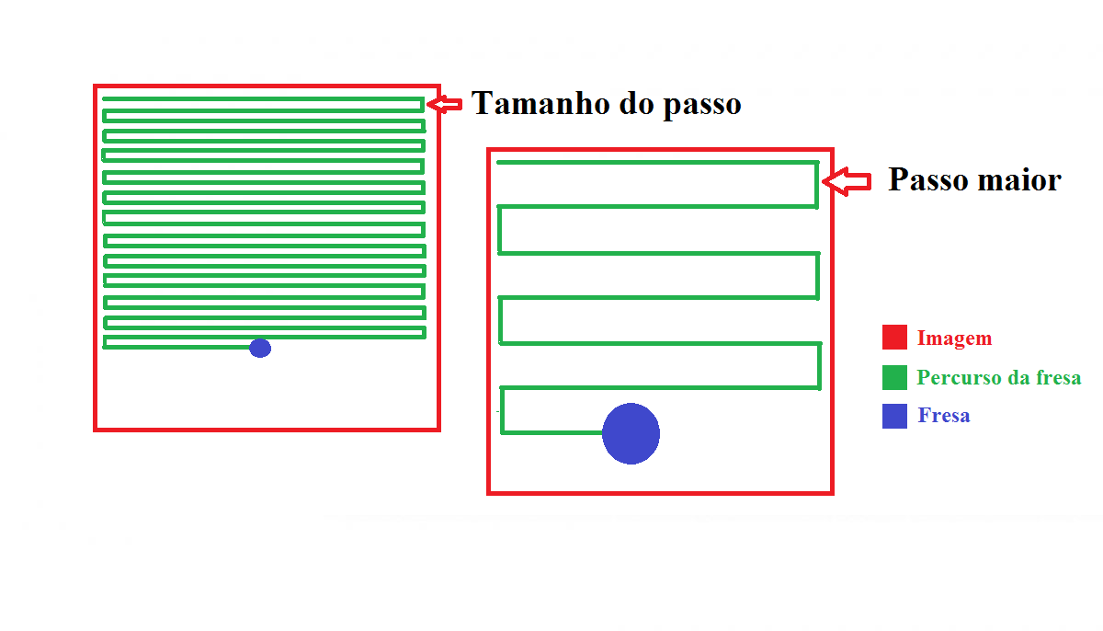
Passo Configurável
Como a intenção é tirar grandes quantidades da madeira de uma única vez, foi acrescentado ao programa a possibilidade de dar passos maiores.

Slide 17

Imagem de Simulação de Corte
Surgiu da necessidade de compararmos o que seria cortado com a fresa grande com o que seria cortado com a fresa menor.
Basicamente é passado um novo filtro que faz o caminho inverso ao da geração de imagem de percurso
Fresa de 3mm Passo de 1mm
Fresa de 12mm Passo de 5mm
Diferença entre as duas imagens

Slide 18
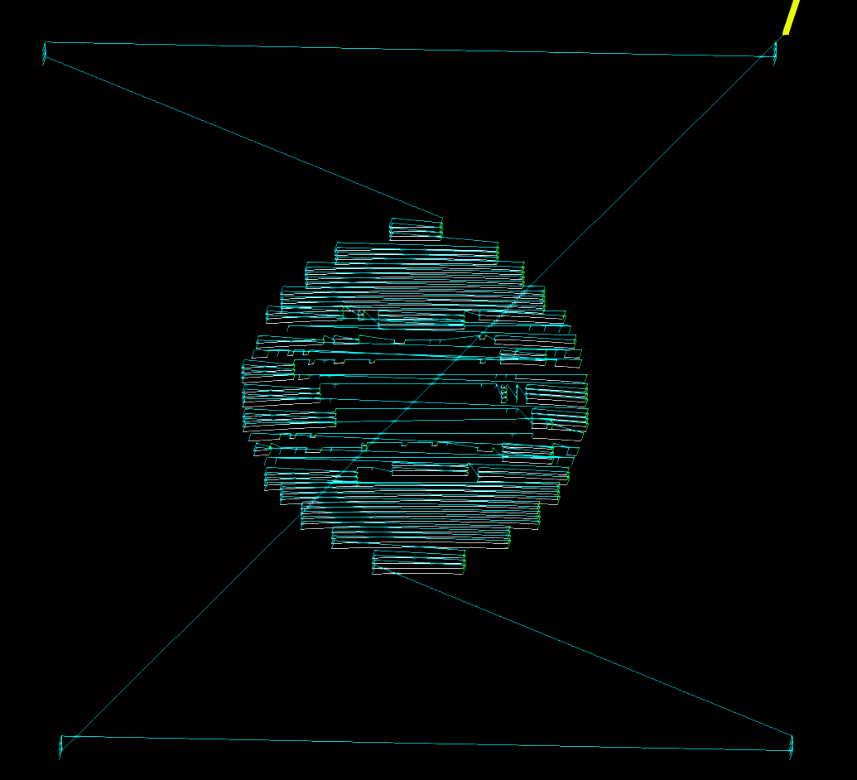

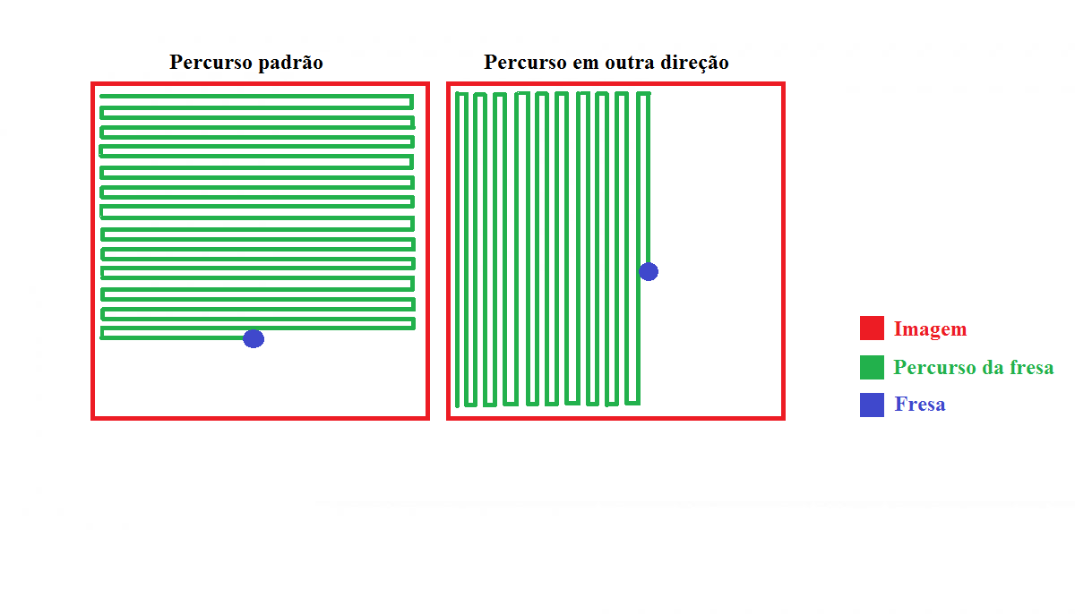
Análise da diferença de imagens de corte
Ao analisarmos a imagem gerada pela diferença da simulação de corte das duas fresas, podemos perceber a divisão da imagem em pequenos blocos.
Surgiu a possibilidade de melhorar ainda mais o tempo. Já que não precisamos varrer mais toda a imagem e sim somente onde há esses blocos.
Bloco
Imagem da simulação de um percurso por blocos
Imagem da diferença de imagens de corte com um bloco destacado em vermelho
Percurso padrão

Slide 19
Última passada em outra direção

Slide 20
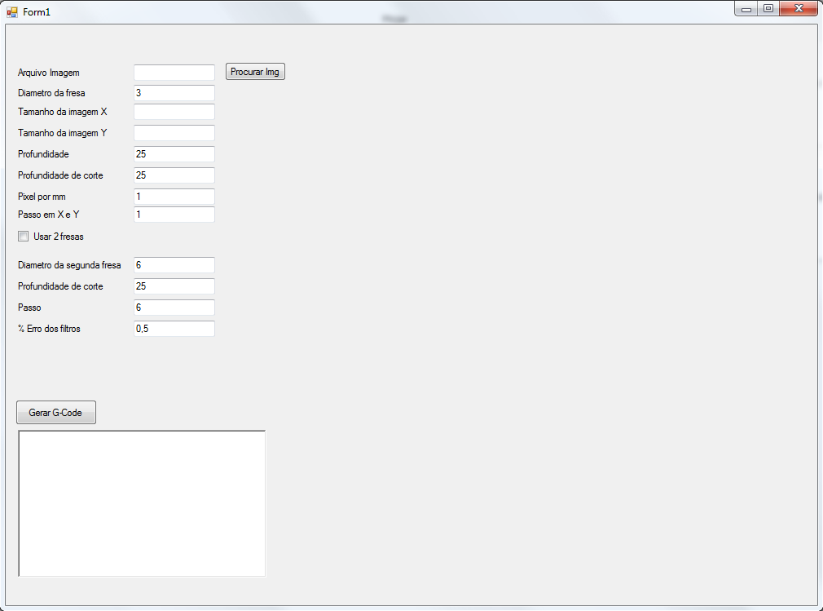

Slide 21
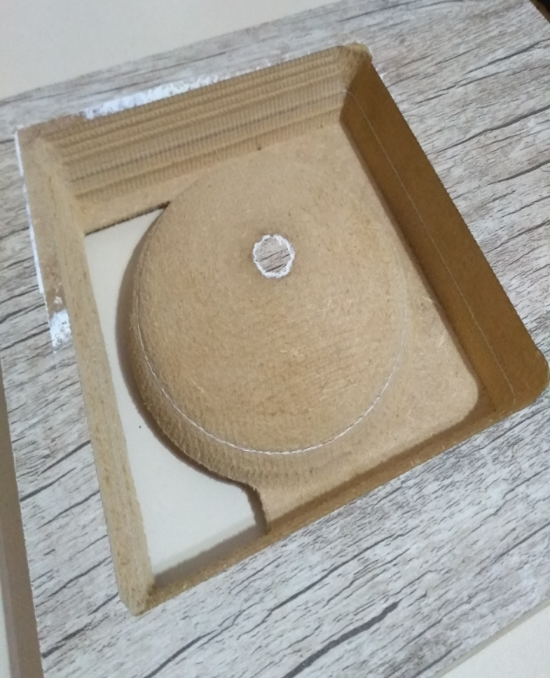
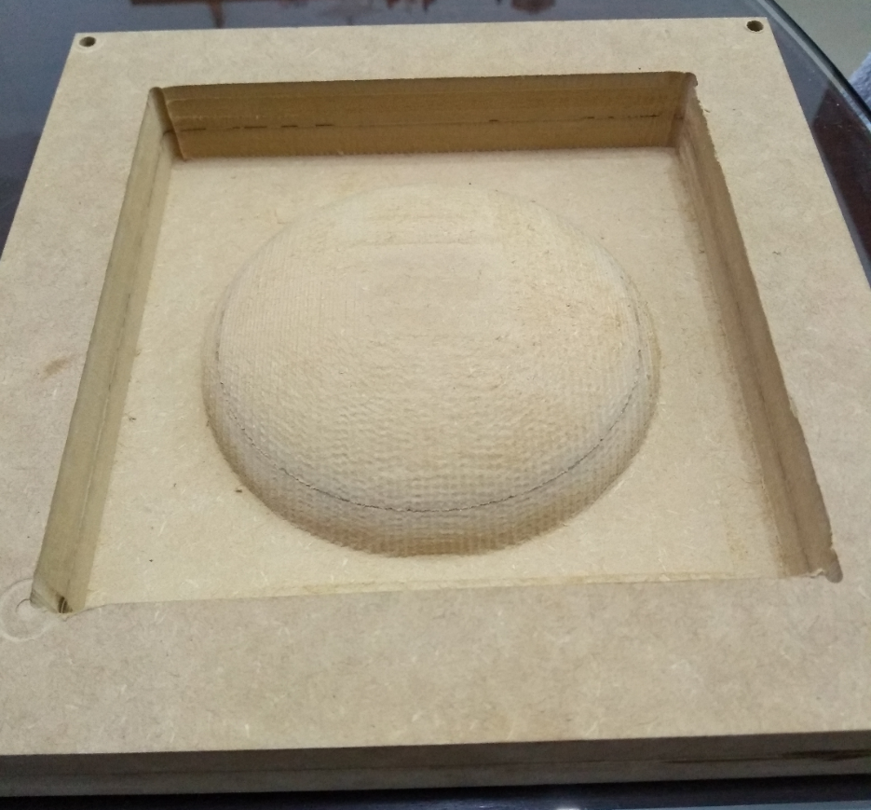
RESULTADOS
Redução de 33% no tempo total de corte
Comparativo entre os tempos de corte utilizando uma fresa e duas fresas:
Com 1 fresa: 3 horas Com 2 fresas: 2 horas

Slide 22
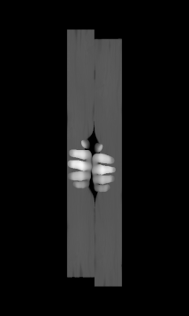

IMAGEM DE ENTRADA
IMAGEM DO CORTE
Com 2 fresas: 5 horas
Com 1 fresa: Tempo estimado de 8 horas

Slide 23
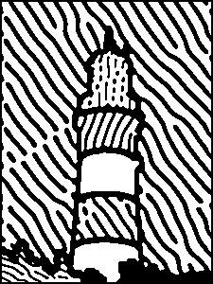
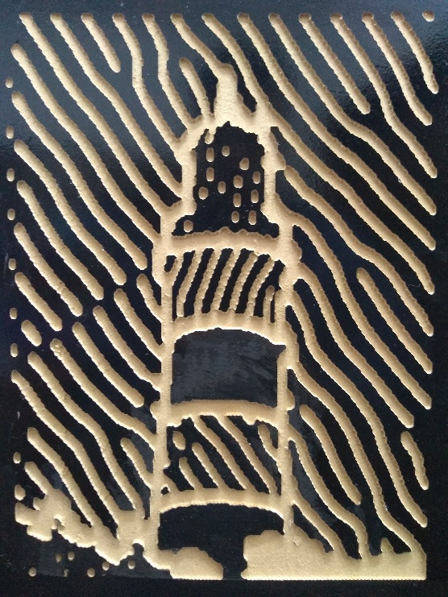
Aplicação: Xilogravuras
XILOGRAVURA COMO ENTRADA
IMAGEM DE CORTE
Fonte: Mesquita e Walter, Xilogravuras via reação-difusão (2019)

Slide 24
Conclusão
A premissa de se utilizar duas fresas para se reduzir o tempo de corte se mostrou verdadeira, no exemplos apresentados temos uma redução de 1/3 do no tempo de corte
Os quadros possuem uma boa qualidade visual, sendo possível utilizar a CNC para trabalhos artísticos.
A monografia servirá como um ótimo guia para aqueles que quiserem montar sua própria CNC.

Slide 25
Obrigado!
Universidade Federal do Rio Grande do Sul
Instituto de Informática
Aluno: Iury Justo de Barros
Orientador: Prof. Dr. Eduardo Simões Lopes Gastal

